Slide 1
IF26 Stanrgers-Phonegap
Présentation de l’architecture générale de l’application
Projet IF26
Mohammed OUADGHIRI
Jérémie JALOUZET
A2012

Slide 2
Plan de la présentation
Présentation du projet et outils de développement
➔ Strangers
➔ Phonegap
Architecture générale de l’application
➔ Partie client
➔ Partie serveur
➔ Solutions proposées
Prévention contre les failles de sécurité
➔ Partie du serveur et réseau
➔ Partie de l’application client
➔ Outils de prévention
Conclusion

Slide 3
Présentation du projet et les outils de développement

Slide 4
Présentation du projet et les outils de développement
Strangers
La création d’une application mobile permettant de retrouver à qui appartient un numéro de téléphone, en se basant sur une recherche dans des emails.
Eventuellement lancer une recherche sur les moteurs de recherches des numéros de téléphones, en cas d'échéance.

Slide 5
Présentation du projet et les outils de développement
Contexte
Recevoir un appel avec un numéro inconnu
Probablement c’est un contact que j’ai eu un échange mail dernièrement
Lancer une recherche dans toutes mes boite mails pour afficher l’éventuelle l’identité de l’appelant

Slide 6
Les outils :
GitHub
Phonegap-Android
Serveur web : apache , WampServer
Codage html5/css3/js
.... (quoi d’autre?)

Slide 7
Architecture générale de l’application

Slide 8
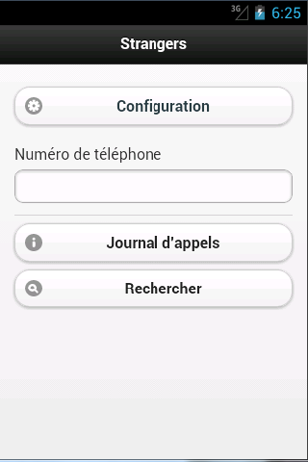



Architecture générale de l’application
Partie client

Slide 9
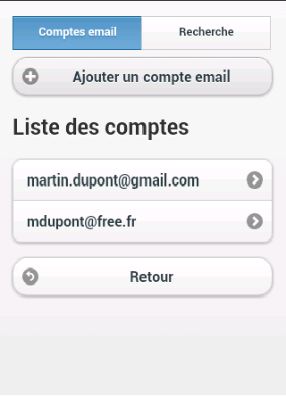
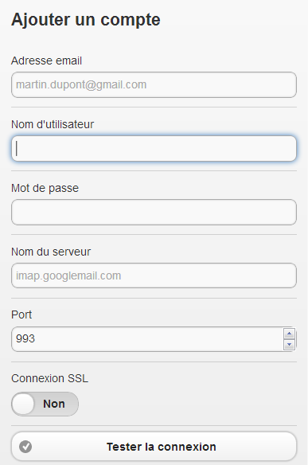
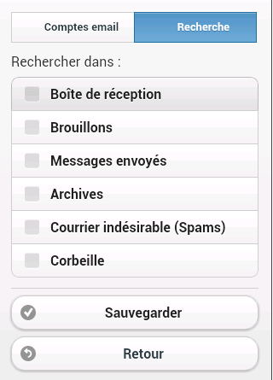
Architecture générale de l’application
Partie client
Notes:
La page « ajouter un compte » est trop grande pour faire une ‘impécr syst’, je l’’ai fait directement dy fichier html, mais c pas la m^m qui figure sur l’application.
A voir : ksk’on peut faire !

Slide 10
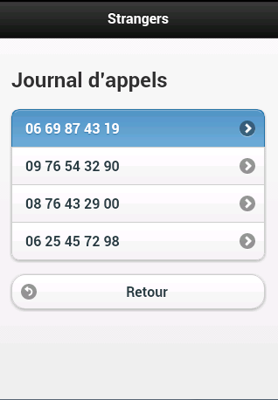
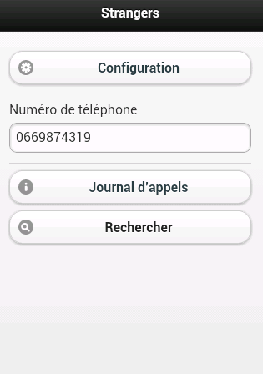
Architecture générale de l’application
Partie client

Slide 11
Architecture générale de l’application
Partie Serveur

Slide 12
Architecture générale de l’application
Solutions proposées
A Voir !

Slide 13
Prévention des failles de sécurité

Slide 14
Prévention des failles de sécurité
A Voir !

Slide 15
Conclusion

